Slide 1

WWW.SERGRASAN.COM/
APRESENTA
NORMASILVEIRAMORAESSLIDES
APRESENTA
SER POETA, DOCE LOUCURA
WWW.SERGRASAN.COM/
APRESENTA

Slide 2

SER POETA:
DOCE LOUCURA
NORMA APARECIDA SILVEIRA DE MORAES

Slide 3
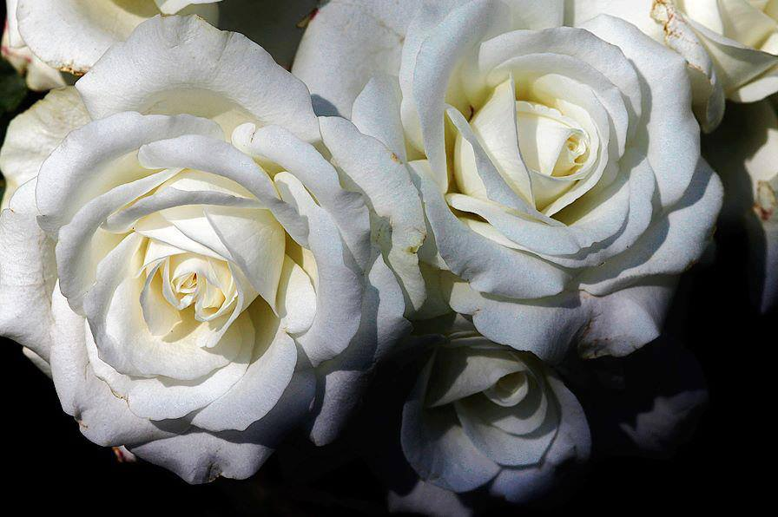
A arte é a beleza expressa; descoberta e nua,
Em forma de palavras, cores e pensamentos
Está no sentir com intuição; inspiração
Perceber e contemplar grandes momentos

Slide 4
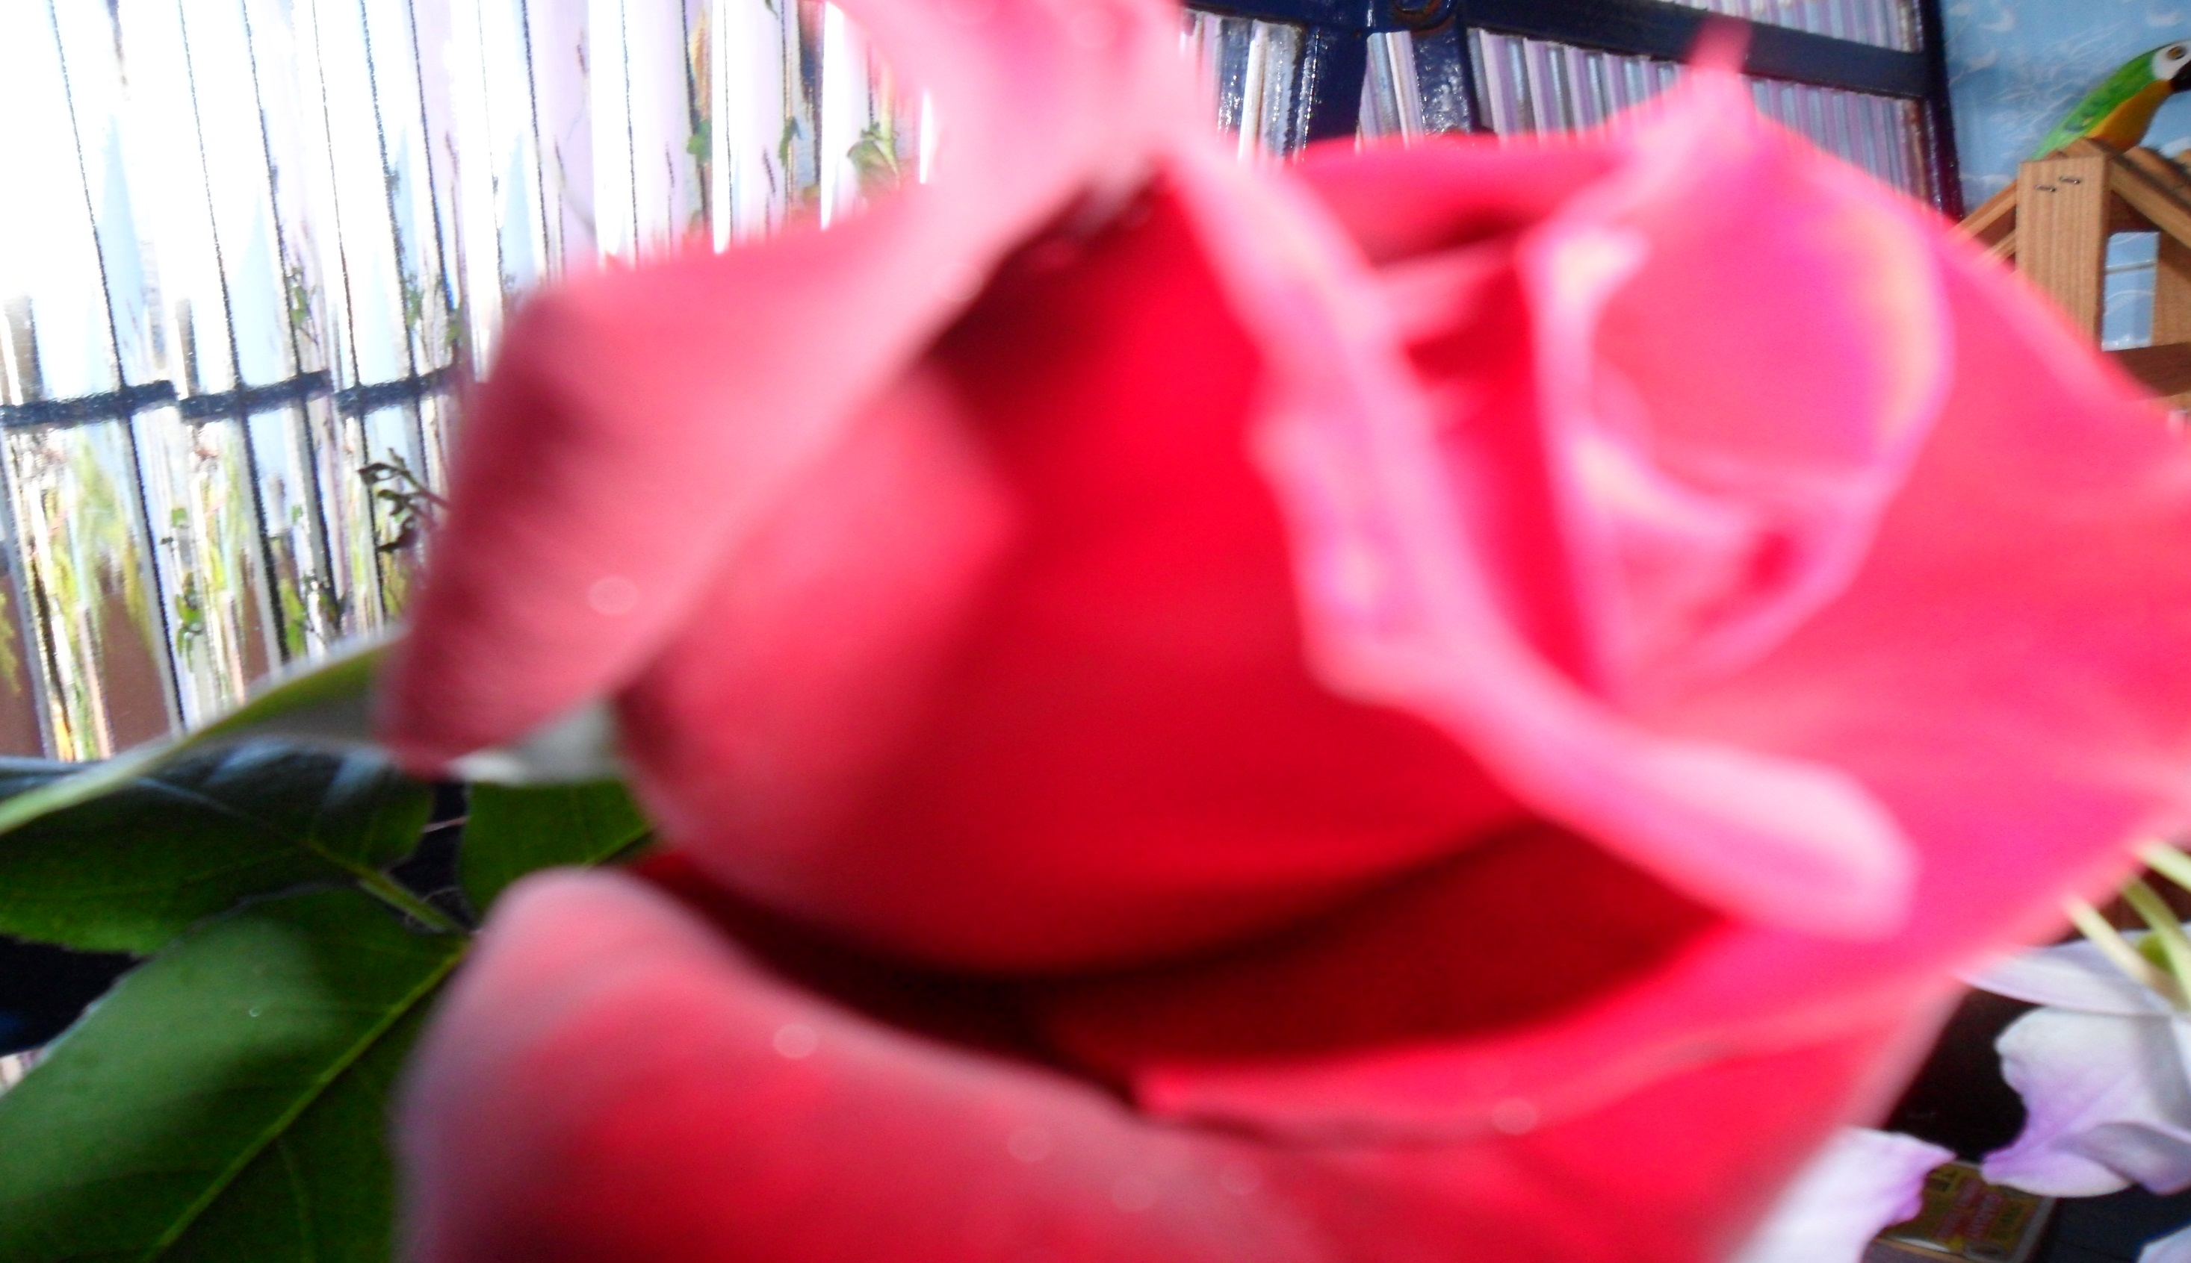
Dizem que quem é artista é louco
Por ter a coragem de tudo expressar
Deixar a alma deslizar solta é fenomenologia
Não ter medo de sempre divagar

Slide 5
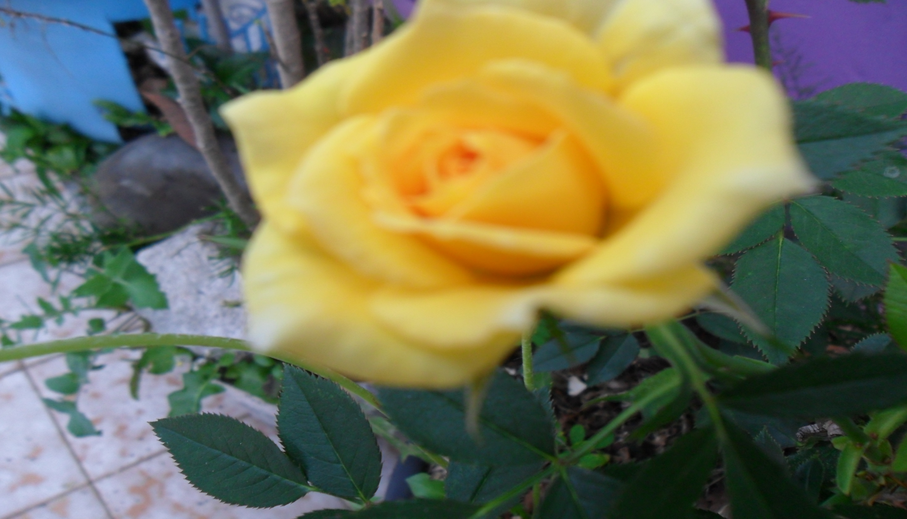
Aprecio a música Maluco Beleza
Porque me enquadro nela
Sou assim enlouquecida em minha arte
Que para mim é uma paixão muito bela

Slide 6

Enfrento críticas de objetivista e materialista
Até de algumas áreas do comportamento
Que fundamentam a arte da cura
No observar do expresso corporal sentimento

Slide 7

Busco fundo, no íntimo me coloco
Olhar em volta e já nasce uma inspiração
No meu ser solitário e diferente
Por apreciar as coisas do subjetivo; coração

Slide 8

Pelas estradas da arte vou perambulando
Busco nela preencher o meu viver
Também sei que lá existe muitas almas afins
E que gostam deste meu jeito de ser

Slide 9
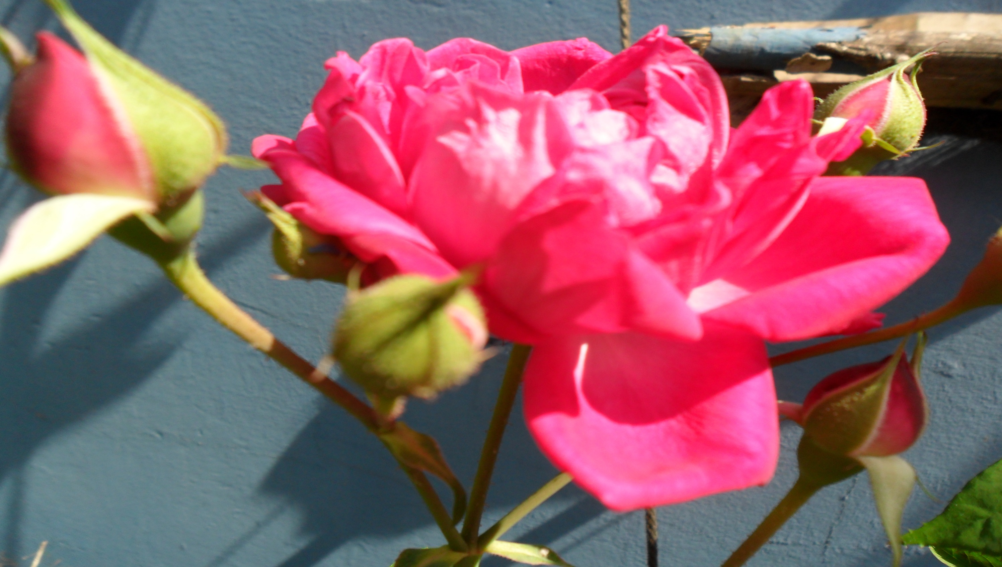
Artistas amigos das estrelas
Apaixonados pelas noites de luar
Curtindo e sonhando meditando em cada entardecer
A cada madrugada esperando o dia raiar

Slide 10

O artista é um grande revelador
Com a coragem de mostrar seu pensar
É uma luz que abre muitas portas
Para quem é curioso e gosta de sonhar

Slide 11
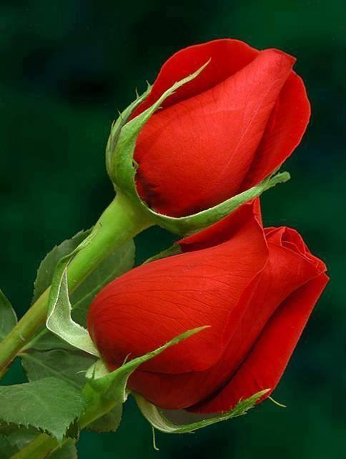
A força do pensamento atrai o bem
O bom sentimento atrai a beleza
Na nobreza da essência
Levando do amor a pureza

Slide 12

Nos encontros e desencontros
Na aflição ou na solidão
Na tristeza que transforma em versos
No choro e nas lágrimas de emoção

Slide 13
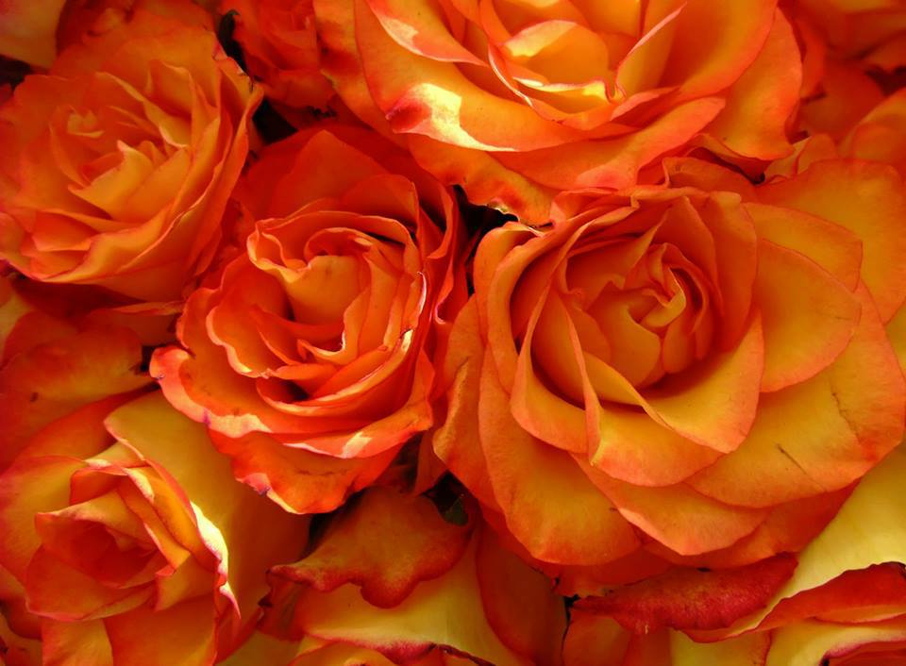
Que seja a arte da criação
De magnifico tons e cores
Seja no pincel ou na pena
Seja nas montanhas, mares e flores

Slide 14
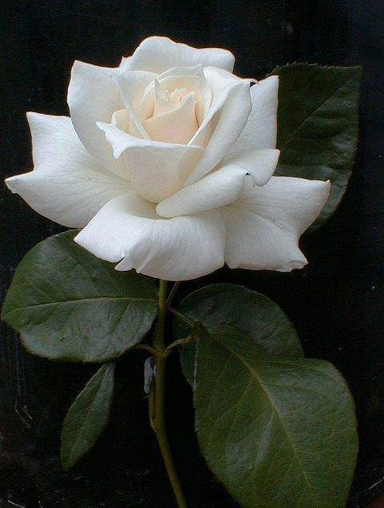
O pôr do Sol é uma das preferências
Dos poetas, músicos, artesãos, pintores...
Nas noites estreladas ficam matutando
Para o amanhecer dar vida e cores

Slide 15

Que com nossas mensagens...
Consigamos inclusão, e fazer perceber
Despertar a luz e o verdadeiro amor
Imortalizar e com bons sentimentos, vencer...

Slide 16
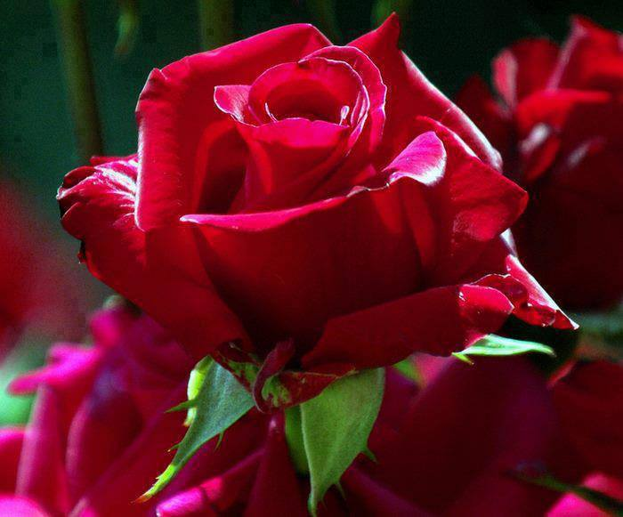
A loucura do poeta é a magia; ideologia...
Que não se cansa de procurar e sonhar
Em cada verso há um segredo, filosofia
Para colocar sua pena deslizar

Slide 17
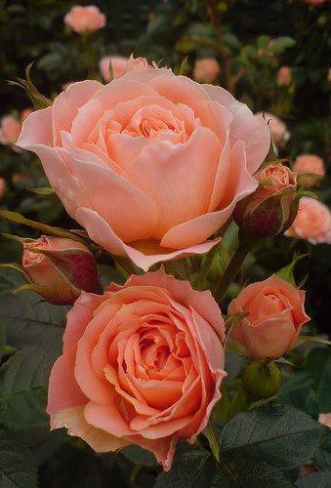
Uma folha branca de papel
É o abrir a chave do coração
Lá se encerra com esmero
Todo encanto, beleza e sedução

Slide 18
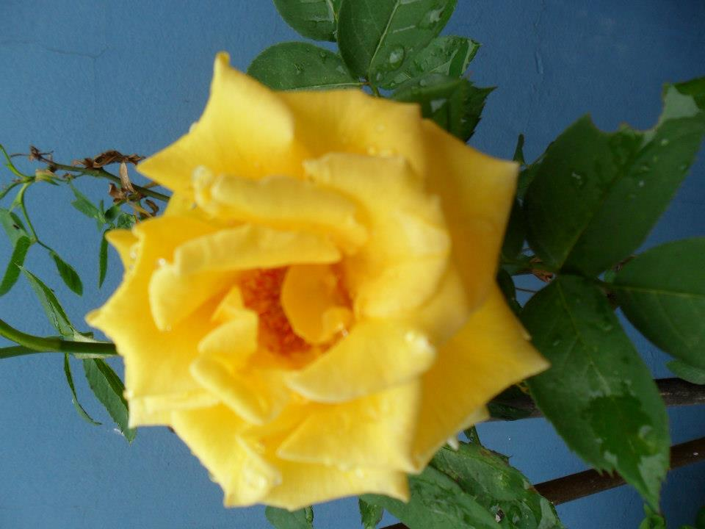
O poeta consegue ler por entre linhas
Ele não se concentra somente na aparência
Sabe enxergar e buscar bem mais longe
E achar o que é belo na transparência

Slide 19
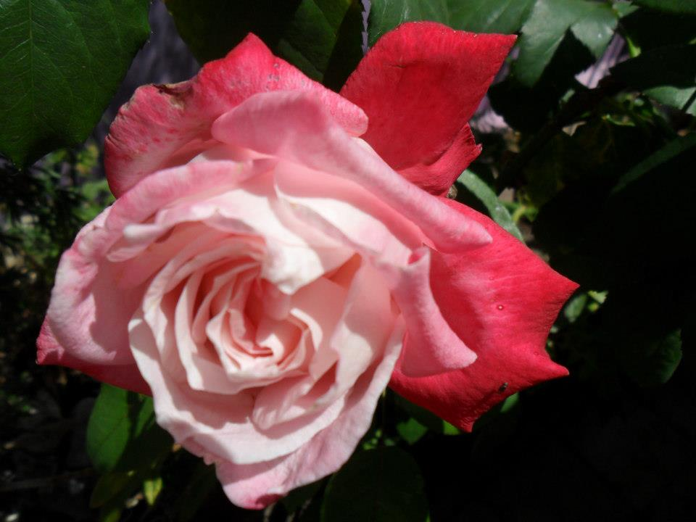
Para o poeta tudo é novidade
Não há limite no seu sonhar
Em cada olhar na pétala de uma flor
Constrói a sua obra, que está a desabrochar

Slide 20
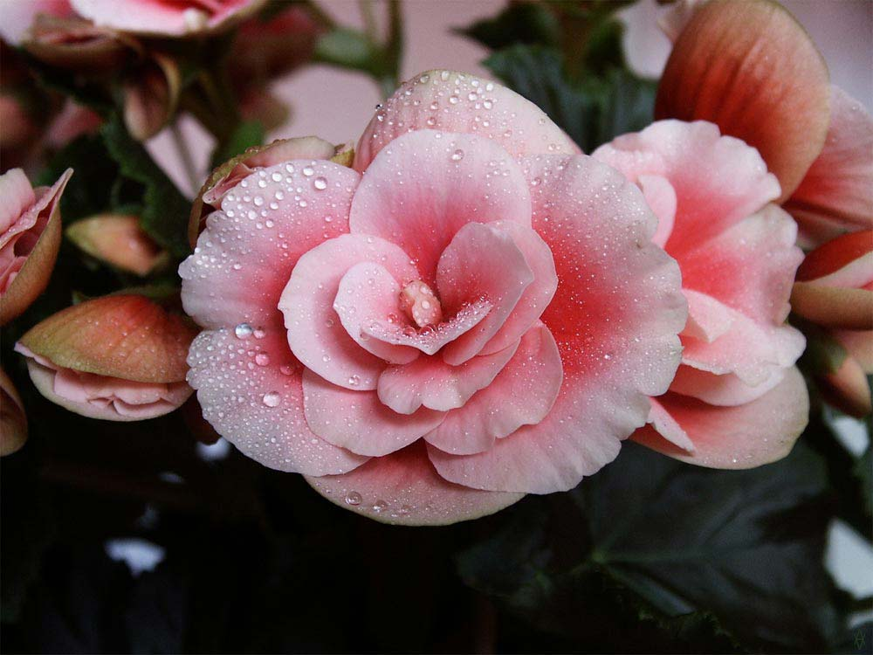
Ser artista é ter uma loucura mais difusa
De todos os males o mais formoso
E o pensamento voa mais alto
E a mente a divagar, fica em alvoroço

Slide 21

O poeta entre em transe, parece alheio
E preciso logo escrever...
Para não perder nenhuma palavra
Seja de alegria ou de sofrer...

Slide 22
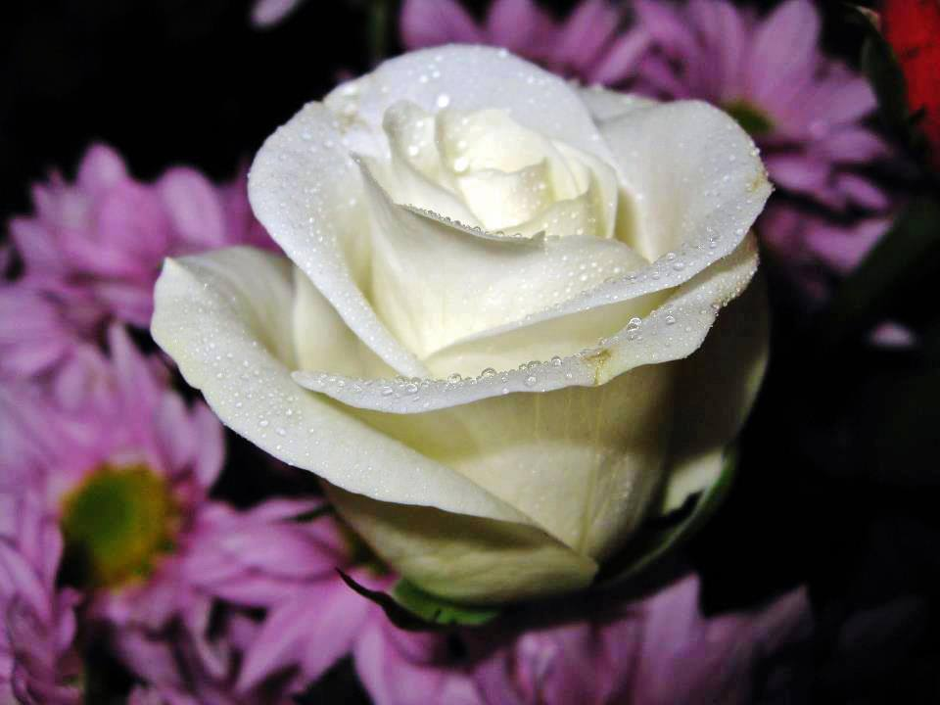
O que vem na mente é a semente
Pois no coração já floresceu
É o nascer que vai se desdobrando
Para com a caneta tudo acontecer

Slide 23
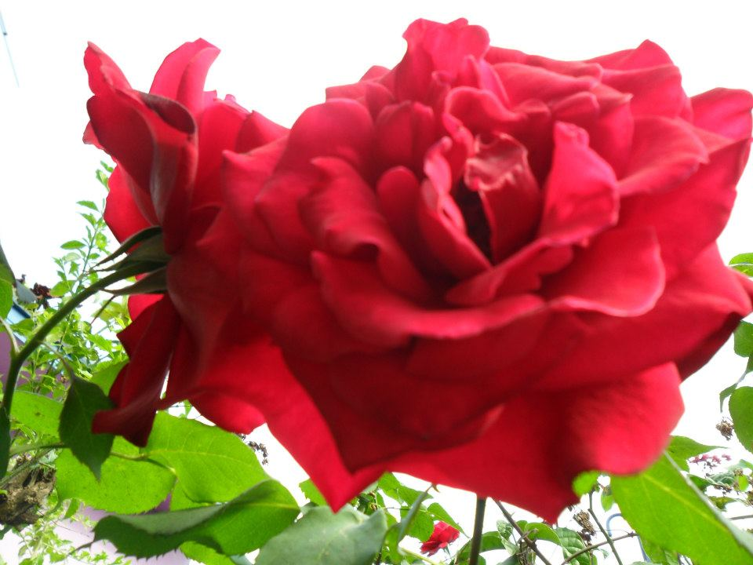
Sei que o amigo está nesta poesia, se enquadrando
Um sorriso sonhador pairando nos lábios
Na minha análise, não há lei nem limites
Nem há revanches para os sábios

Slide 24
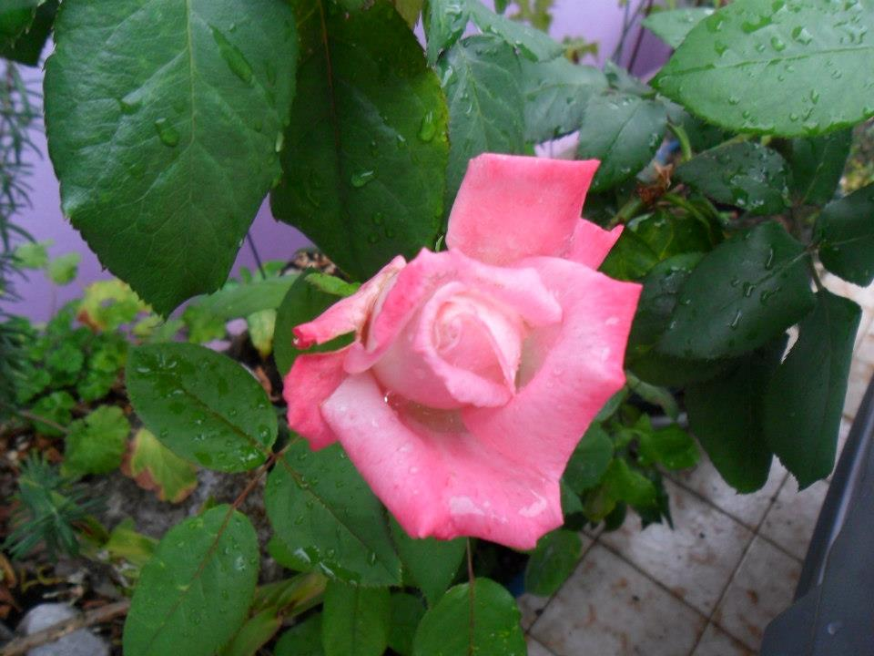
Como dizia o músico Raul Seixas
Sou mesmo uma maluca beleza
O que escrevo não tem preço, é grátis...
Para todos um presente de amor com certeza....

Slide 25
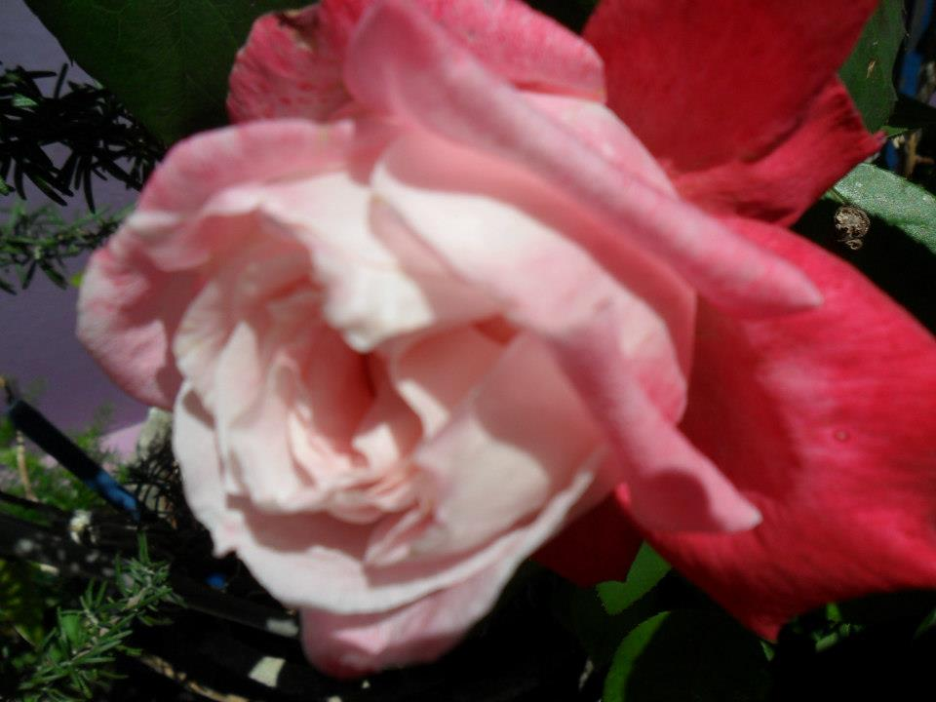
Minha história de poetiza
Vem de tantas vidas já vividas...
Experiências contadas em verso
Fluidez na mente, por vezes esquecidas

Slide 26
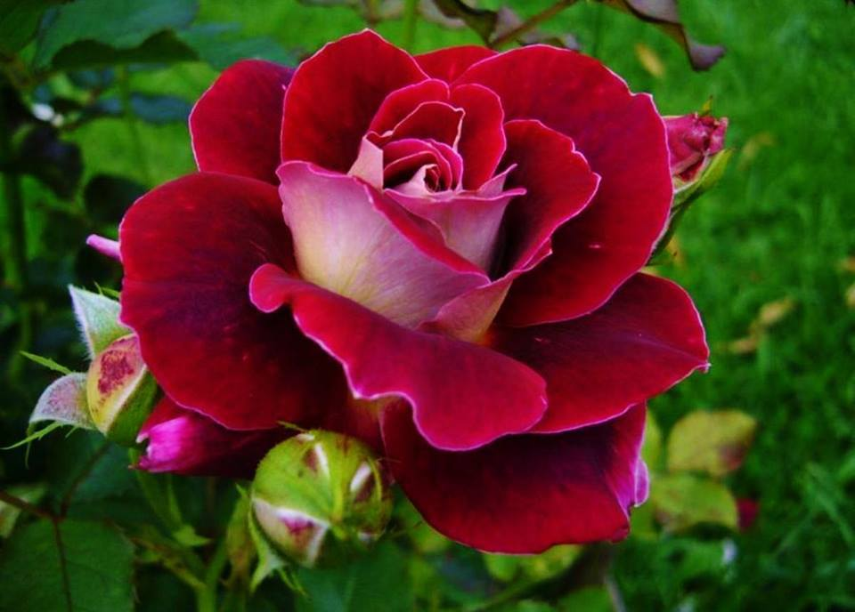
Um grande poeta só pensa no amor
E muitas vezes sufoca a dor
Nas lembranças coloca o que sente
Na superação um transformador

Slide 27
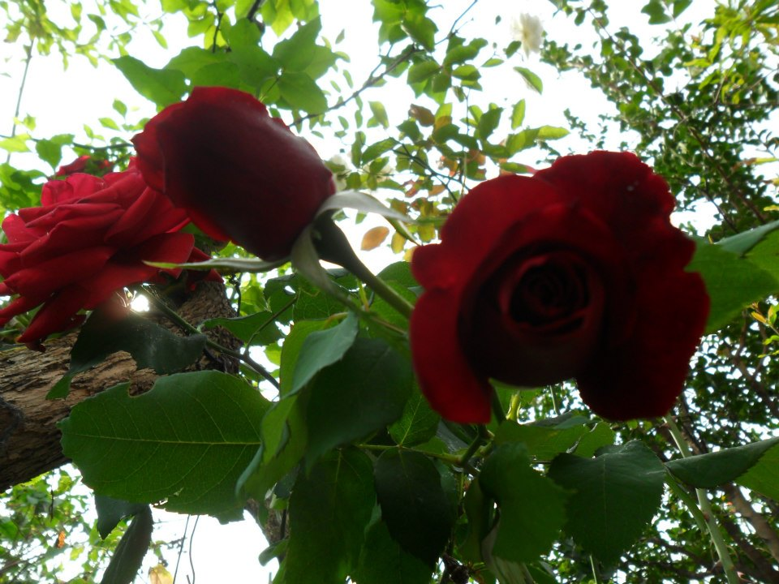
Poeta também é formador de opinião
Pelo expressar e amadurecimento
Sua alma não é cativa
Não há regras de comportamento

Slide 28
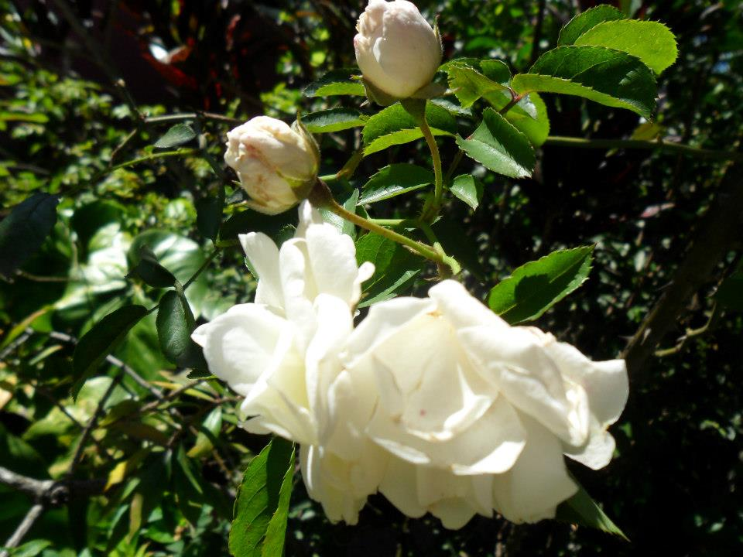
Um poeta é também um sofredor
Por sonhar tanto e meditar
Nas mazelas da vida existencial
Vive também pelos cantos a chorar...

Slide 29
Como poetiza vivo embriagada
Em transe construindo meus poemas
Elevando o pensamento ao alto, sagrado.
Pedindo em verso, uma prece, de superação de meus problemas...

Slide 30
O poeta é alma em evolução
Mas em seu devaneio9 é total liberdade
É o pensar em canção e enlevo
Imaginando o caminho da felicidade

Slide 31
O artista de qualquer vertente, raiz...
Vai exprimindo a beleza da alma humana; vida
O artista vê com os olhos do coração
É ele quem expressa a alma nua e destemida

Slide 32
Texto: Norma Aparecida Silveira de Moraes
Formatação: Norma Aparecida Silveira de Moraes
Música : Renato Russo e Titãs- EPITÁFIO
Imagens. Pessoais e da internet e faceboock
“Paz Profunda e Energia Positiva a Todos...
Sentimentos e pensamentos positivos atraem a verdadeira felicidade a paz de espírito...”
www.sergrasan.com/normasilveiramoaesslides

